Slide 1


PORTFOLIO.
KIM DABIN

Slide 2

CONTENTS.
01
02
기본 정보
자기소개/
기술 스택
03
04
05
경력
포트폴리오
교육/대회/
대외활동/자격증

Slide 3


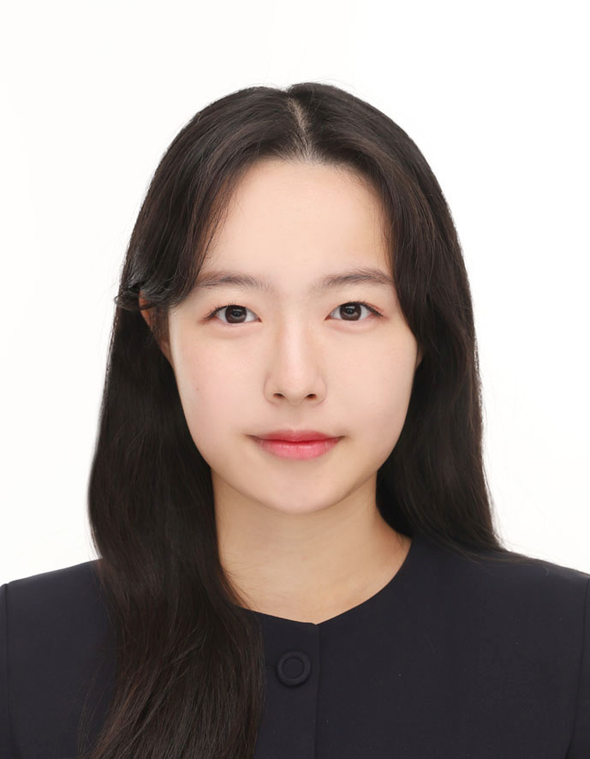



기본정보
Name
김다빈
Phone
E-mail
010.8511.6670
bins021102@naver.com
Notes:
사진넣고, 깃헙해서꾸미기

Slide 4






INTRODUCE
자기소개 및 기술 스택
# AI역량
저는 스타트업에서의 재직 경험으로 이미지 분석을 성공적으로 수행하고, 수치형 유전자 데이터 분석을 통해 데이터의 가치를 발굴해왔습니다.
데이터 전처리에 열정을 가지고 최적의 학습 환경을 조성하며, 구축한 AI 모델을 서버에 연결해 실제 서비스로 구현한 경험이 있습니다. 이러한 경험과 기술로 실질적인 문제 해결과 데이터 활용에 기여할 수 있습니다.
# 열정
다양한 활동에 도전하며 삶을 풍요롭게 만드는 사람입니다.
관심사가 생기면 즉시 실행에 옮기고, 여러 일을 병행하면서도 철저한 시간 관리로 모든 일을 끝까지 완수합니다.
배움과 성장을 위해 기회를 놓치지 않으려 노력하며, 열정과 실행력을 통해 의미 있는 결과를 만들어내는 데 보람을 느낍니다.
# 협업
팀의 시너지를 극대화하기 위해 각자의 강점을 파악하고 적합한 역할을 분배하는 데 강점이 있습니다. 의견이 어긋나는 상황에서도 경청과 대화를 통해 최선의 해결책을 찾으며, 갈등을 건설적으로 해결합니다. 신뢰와 유대를 바탕으로 함께 성장하며 완성도 높은 결과를 만들어내는 것이 저의 협업 철학입니다.

Slide 5


경력
2024.06~2024.08 (2개월)
(미국 조지아 주립대)
2024.12~2025.01 (1개월)
1) KPN 데이터 분석
KPN에 따른 최적 도축 시기 예측
2) 한우 등급 예측
다변수에 따른 한우 등급 예측 모델 구현
랜덤포레스트
3) SNP(DNA) 분석
SNP에 따른 표현형의 변화 분석
NN
4) 한우 이미지 체중 분석
3D image, 체장, 체고에 따른 체중 예측
CNN(ResNet), NN
5) 한우 단면 등급 분석
단면 이미지의 섬세도 분석
OpenCV(otsu, homomorphic)
1) 시각장애인을 위한 운동 사이트
Django 활용 웹사이트 구현
웹캠 기반 실시간 영상 입력 후 운동 자세 피드백(TTS)
2) Ollama 활용 챗봇
Django 활용 웹사이트 구현
- 회원가입, 로그인, 챗봇 기능
영문 수료증
Notes:
DSC 조지아주립대 강조하고, 밑에 수료증첨부

Slide 6
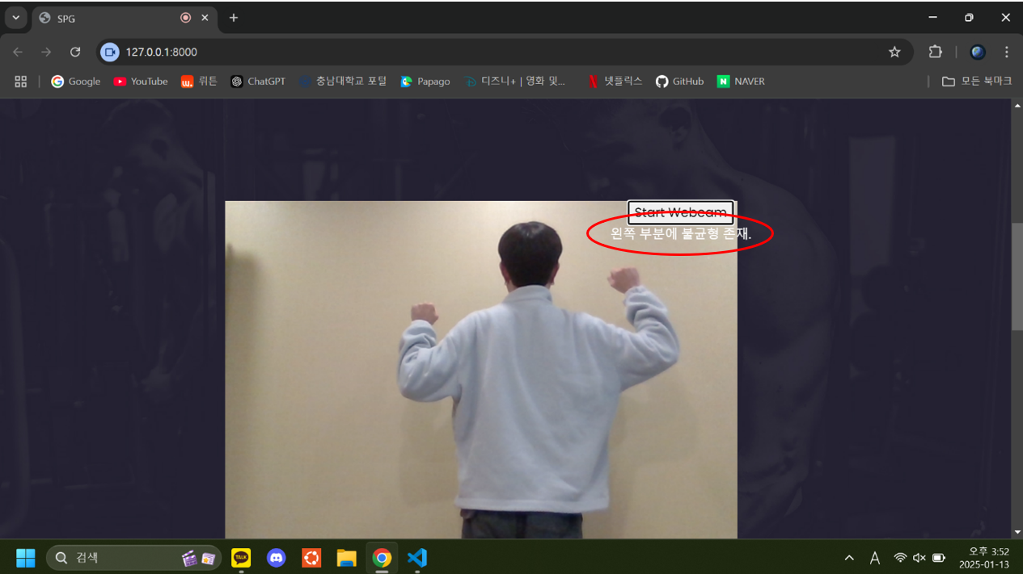
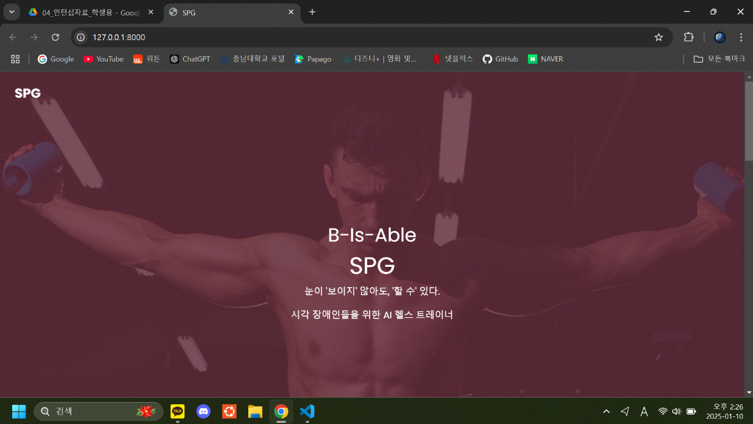
포트폴리오
B-Is-Able
시각장애인을 위한 운동 자세 음성 보조 서비스
사용 기술 Django, Python
주요 라이브러리 Mediapipe, scikit-learn
Django 활용 웹서비스 구현
웹캠/Mediapipe를 사용하여
실시간 사용자 자세 영상 및 랜드마크 추출 후,
각 운동에 따른 학습된 모델*을 도입하여 불균형 탐지해 음성 안내
*pullup : 어깨 각도와 팔꿈치 각도의 관계 모델

Slide 7



교육
대회
대외활동
자격증
LG Aimers 4기
부스트코스 코칭스터디 Let's AI
정보보호 특성화대학 참여
2026. 02
충남대학교(학사) 졸업
정보통계학/인공지능학
LG AI Research
2024. 06.
boostcourse
대회
2024. 06.
패널 빅데이터 활용대회
FATI with Zumi
Corn Image 분류
DSC 빅데이터·AI 해커톤
DS+ 인재양성사업단, 충남대학교 정보통계학과 – 참가
삼성페이 이용자 데이터를 통한 애플페이 이용자 증가 방안
SQLD
ADsP
AICE BASIC
충남대학교 컴퓨터융합학부 과동아리 대회 – 장려상
Line Tracer
Kdata(한국데이터산업진흥원)
2024. 04.
충남대학교 인공지능학과 과동아리 대회 – 장려상
Keras application 모델 앙상블
Kdata(한국데이터산업진흥원)
2024. 06.
RIS SW/AI 사업단 – 최우수상
스펙 점수 계산으로 기업 합격 가능성 예측 및
Groq 기반 자소서 첨삭
KT, 한국경제신문
2024. 12.

Slide 8




THANK YOU!
DO YOU WANT TO
HIRE ME?
YES
NO

